Slide 1



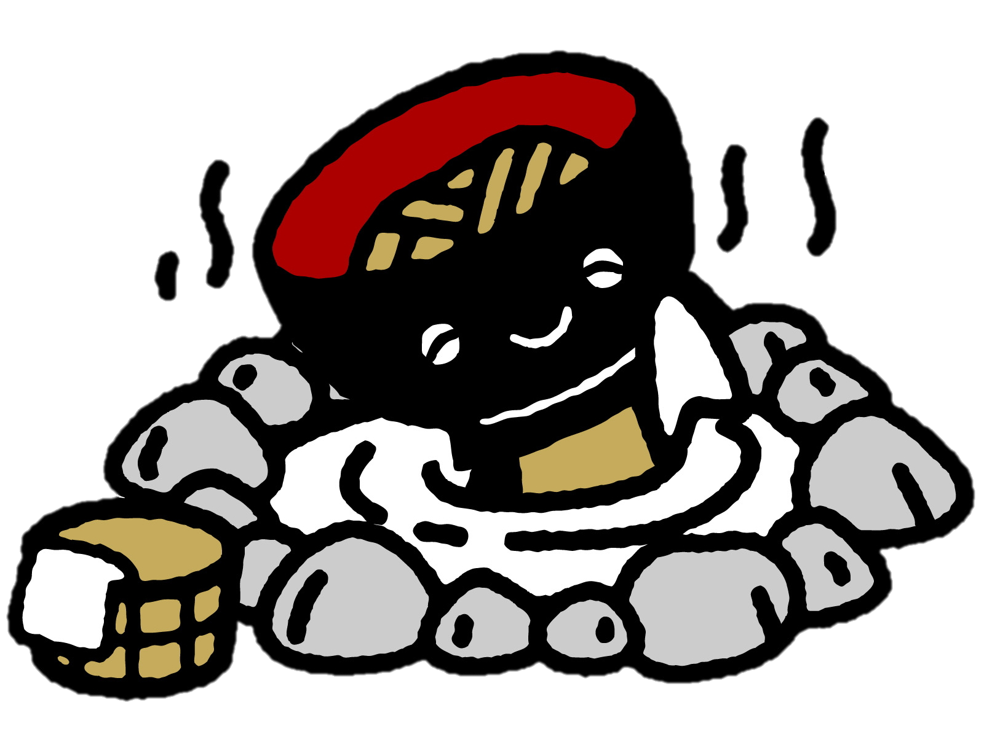



いわてわんこBiz
実施中
いわてわんこBiz
実施中
令和７年４月１日から通年で、日々の気温や湿度、執務環境に合わせ、快適に仕事ができる服装
（「いわてわんこBiz」スタイル）で執務しています
IWATE WANKO BIZ
IWATE WANKO BIZ
県民の皆様のご理解とご協力をお願いします
11/1～3/31
冬季の取組強化期間中!
いわてわんこBiz
岩手県では、地球温暖化防止のための省エネ・
節電対策として、空調を控えめにしています。
御理解と御協力をお願いします。
作成：岩手県環境生活部環境生活企画室

Slide 2
冬季の取組強化期間 周知シール（単体）
～ご使用にあたって～
※既存の「いわてわんこBiz」ポスターのエコわんこきょうだいの画像をちょうど隠せるサイズとなっています。
※既存のポスターに貼っていただくことで、新たにポスターを張り替える必要がなくなります。
※もちろん、冬季用ポスターを印刷していただいてもOKです。
※本シール単体でも、ぜひご活用ください。
11/1～3/31
冬季の取組強化期間中!
いわてわんこBiz

